Slide 1
2. データサイエンス・AI の事例

Slide 2
アウトライン
データサイエンス
表計算ソフトウエア Excel
散布図（Excel を使用）
合計、平均（Excel を使用）
分布、密度（Excel を使用）
人工知能による分類、特徴抽出

Slide 3
2-1 データサイエンスでできること

Slide 4
データサイエンスでできること
データから，正しく知見や結論を導くこと
平均，分散などの算出．
要因や連関の度合いの算出．
データサイエンスと人工知能は大きく関係する
・人工知能で得られた結果の検証にデータサイエ
ンスを使う
・データの分析のために，人工知能の技術を使う

Slide 5
2-2 表計算ソフトウエア Excel

Slide 6
パソコンの威力
ワープロ
文書の編集、清書．目次、表の作成など
表計算
データの管理、計算、グラフ作成など
プレゼン
ビジュアル資料作成
インターネット
情報収集、コミュニケーション
データはすべてデジタル（ファイル）．
管理、共有、交換が簡単

Slide 7
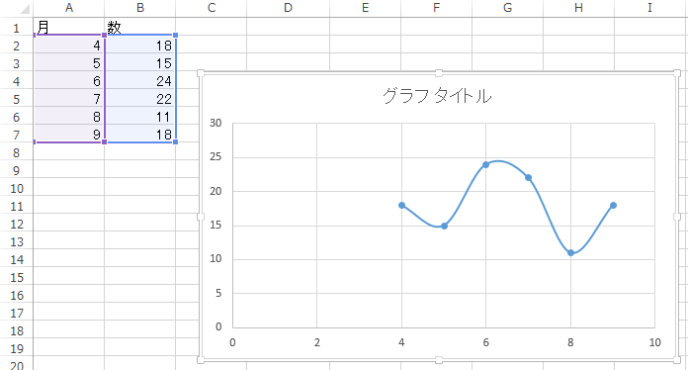
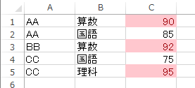
表計算ソフトウエアは何の役に立つのか
データの記録、保管、共有
表計算の機能 ＝ 集計・集約、グラフ作成など

Slide 8
例えば、こんなことが簡単にできます
表の作成
Excel の画面
単価を書き変えると
合計が自動で
再計算される
Excel の画面

Slide 9
例えば、こんなことが簡単にできます
グラフ

Slide 10
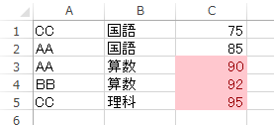
例えば、こんなことが簡単にできます
条件に合致するデータの
強調表示
並べ替え

Slide 11
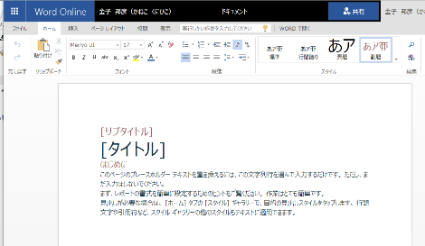
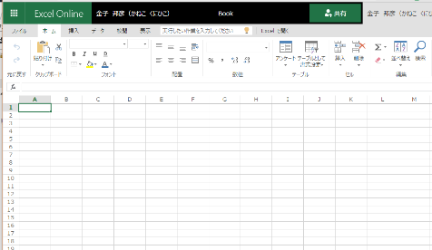
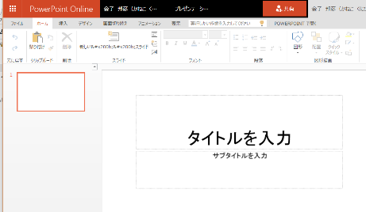
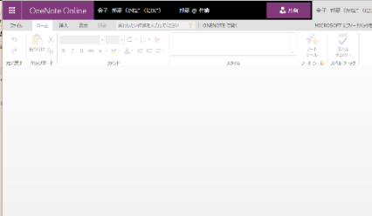
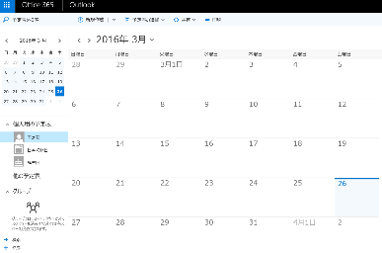
Office 365 の主な機能
ワード (文書作成)
エクセル (表計算)
パワーポイント
(プレゼン)
ワンノート (電子ノート)
アウトルック (電子メール)
パソコンでレポートを作成したり，発表したり，データをまとめたりで便利

Slide 12
Office 365 の種類
Office 365 のオンライン版
WEBブラウザで使う．
https://portal.office.com
各自の ID とパスワードでサインインが必要．
Office 365 のアプリ版
前もってインストールが必要．
インストールでは，大量の通信が行われる．
（時間がかかる．通信費用にも注意）
２種類ある．この授業では，どちらを使用しても問題ない

Slide 13
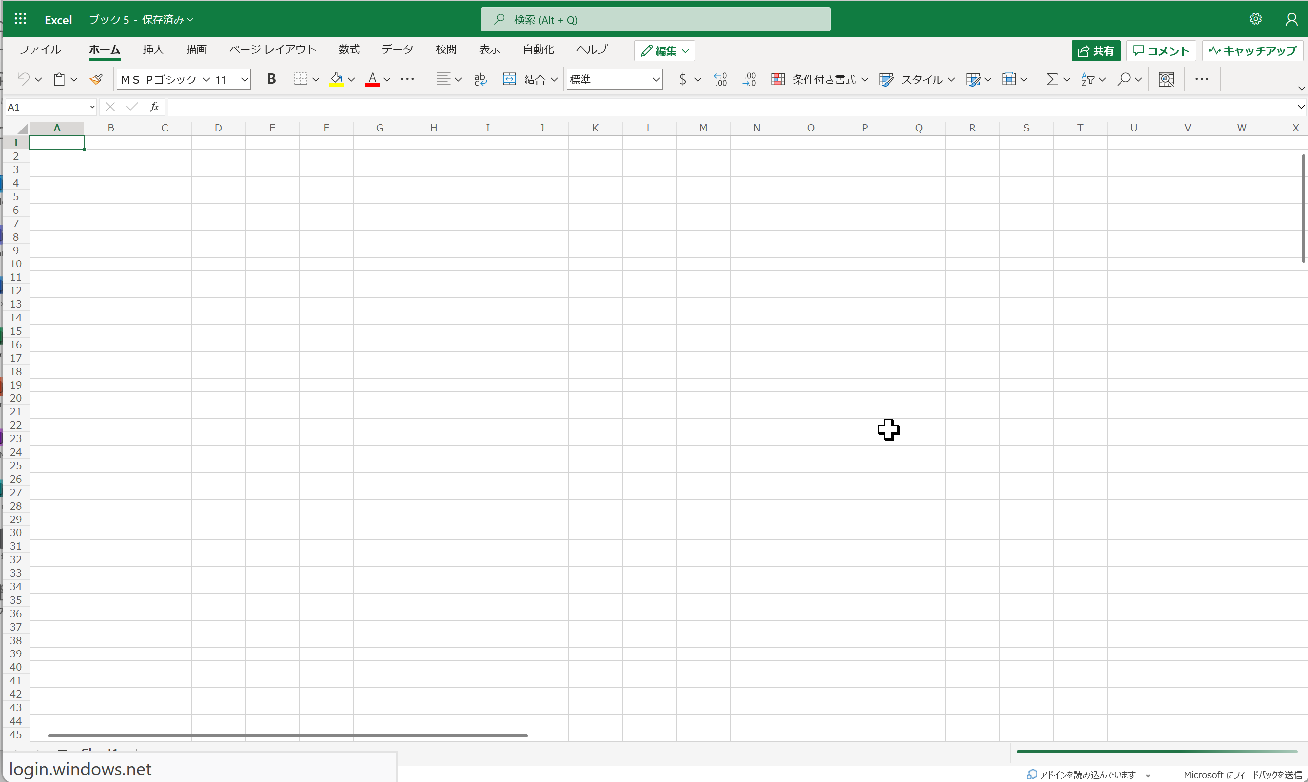
Office 365 オンライン版で Excel を起動
【要点】 Web ブラウザで，次のページを開き，各自の ID とパスワードでサインイン
https://portal.office.com

Slide 14
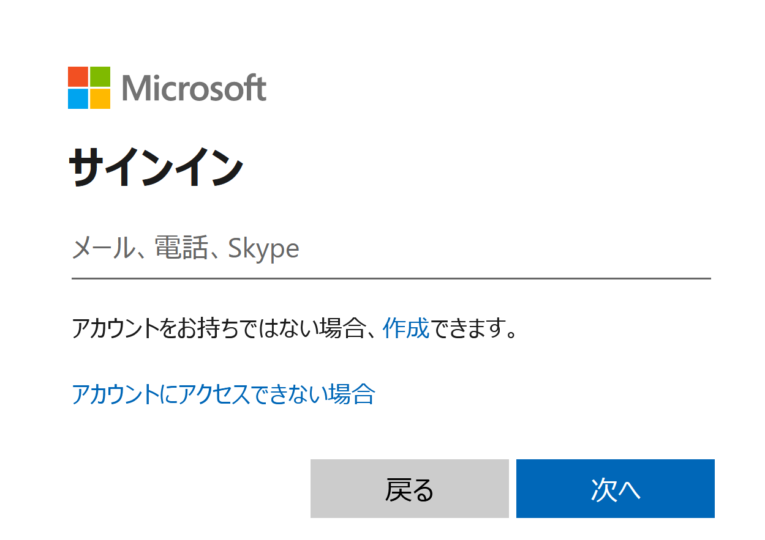
Office 365 オンライン版で Excel を起動
① Web ブラウザで，次のページを開く https://portal.office.com
② 電子メールアドレスを入れる．「次へ」をクリック．
（例）p1234567@fukuyama-u.ac.jp

Slide 15
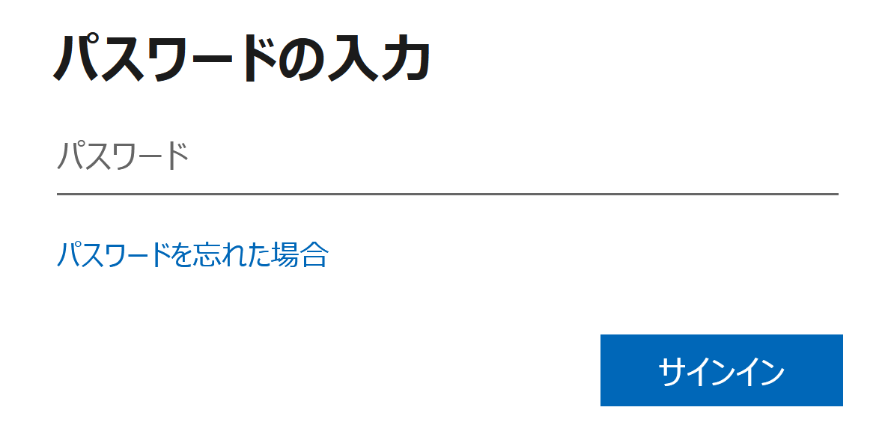
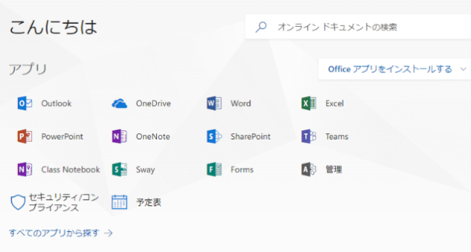
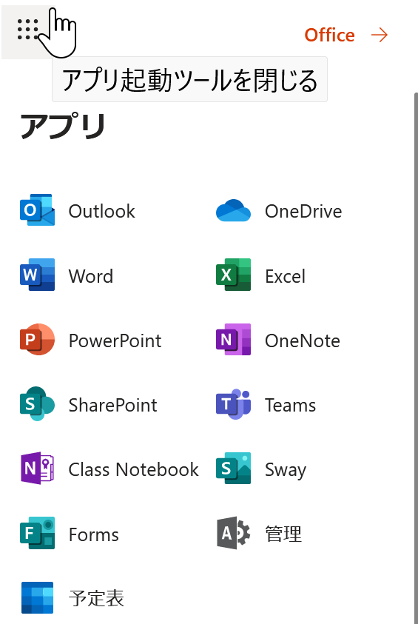
Office 365 オンライン版で Excel を起動
③ パスワードを入れ，「サインイン」をクリック
パスワードは，各自が設定したもの
④ Excel を使いたいときは，メニューで Excel を選ぶ
さまざまなメニュー

Slide 16
Office 365 オンライン版で Excel を起動
⑤ Excel のブックの種類を選ぶ
この授業では「新しい空白のブック」を使う
⑥ Excel の画面が開く

Slide 17
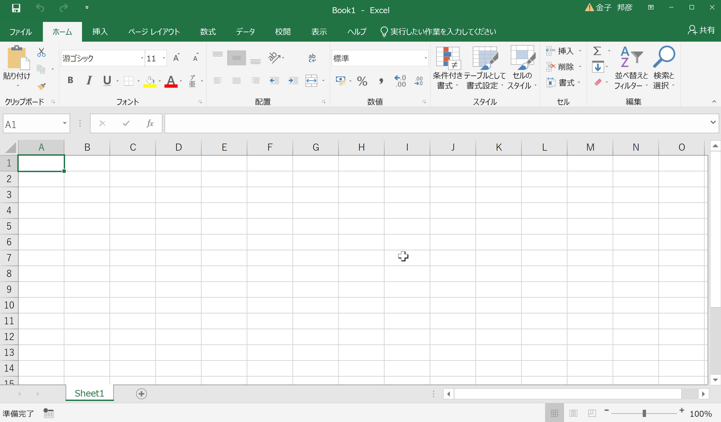
Office 365 アプリ版のインストールと Excel の起動
【要点】 インストールは，Office 365 アプリ版を使えるようにするための作業（最初に行う）．
そのとき，次のページを開き，各自の ID とパスワードでサインイン
https://portal.office.com
インストールが終わったら，スタートメニュー等で Excel を起動

Slide 18
Office 365 アプリ版のインストールと Excel の起動
① Web ブラウザで，次のページを開く https://portal.office.com
② 電子メールアドレスを入れる．「次へ」をクリック．
（例）p1234567@fukuyama-u.ac.jp

Slide 19
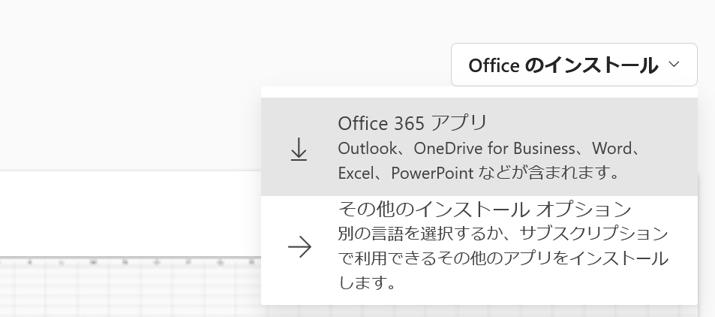
Office 365 アプリ版のインストールと Excel の起動
③ パスワードを入れ，「サインイン」をクリック
パスワードは，各自が設定したもの
④ 画面で「Office のインストール」をクリック．メニューで「Office 365 のアプリ」を選ぶ

Slide 20
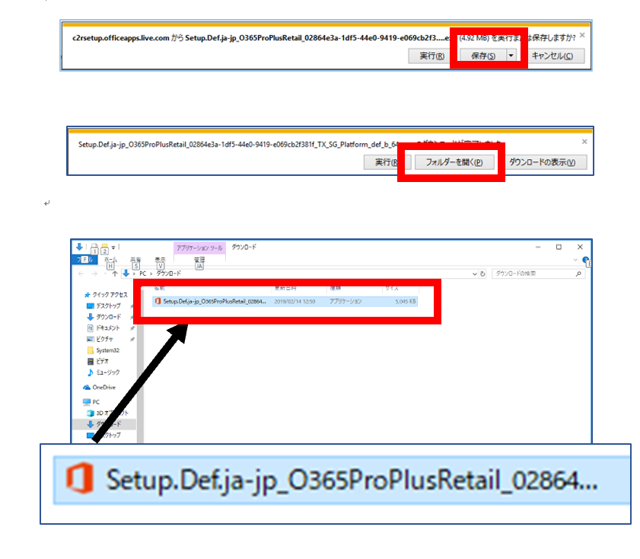
Office 365 アプリ版のインストールと Excel の起動
⑤ 画面の指示に従い，インストールを行う
インストールでは，大量の通信が行われる．
（時間がかかる．通信費用にも注意）
次のような指示がでる
１．保存する
２．フォルダーを開く
３．実行し，その後も，画面の指示に従う

Slide 21
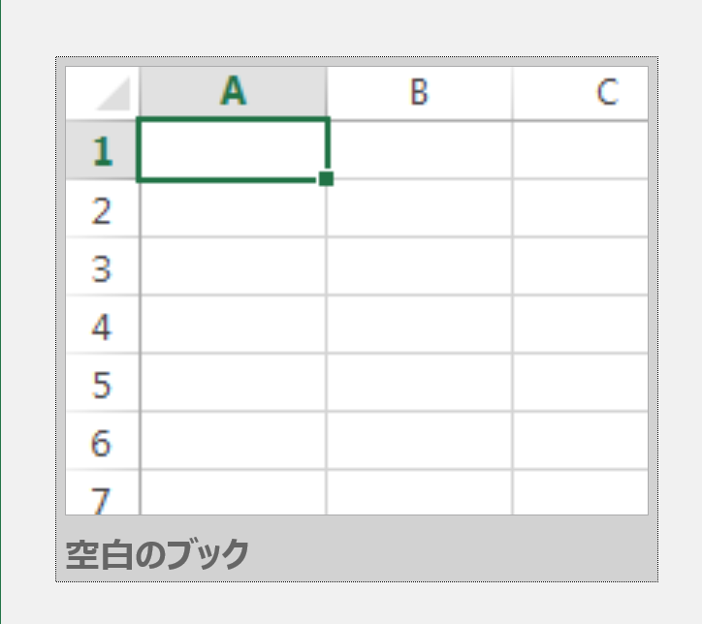
Office 365 アプリ版のインストールと Excel の起動
⑥ Excel を使うときは，スタートメニューなどで Excel を選ぶ
⑦ Excel のブックの種類を選ぶ
この授業では「新しい空白のブック」を使う
⑧ Excel の画面が開く

Slide 22
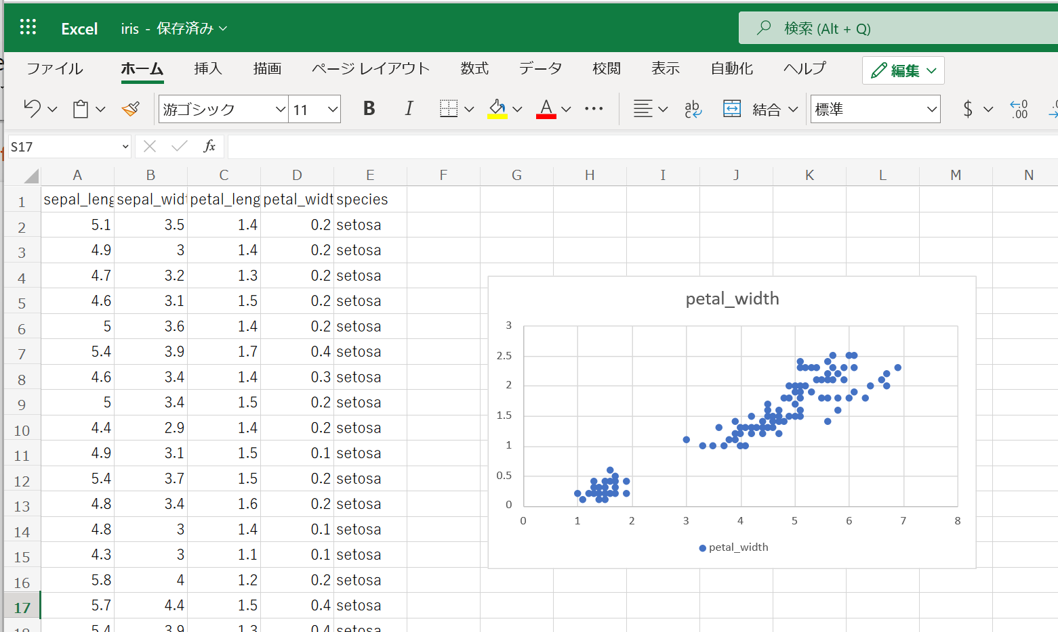
オンライン版の Excel の画面（メニュー、リボン、ワークシートなど）
メニュー
リボン
ワークシート
表形式で値などが入る．
グラフの挿入なども可能
表形式で、値や数式を並べる
オンライン版の Excel の画面

Slide 23
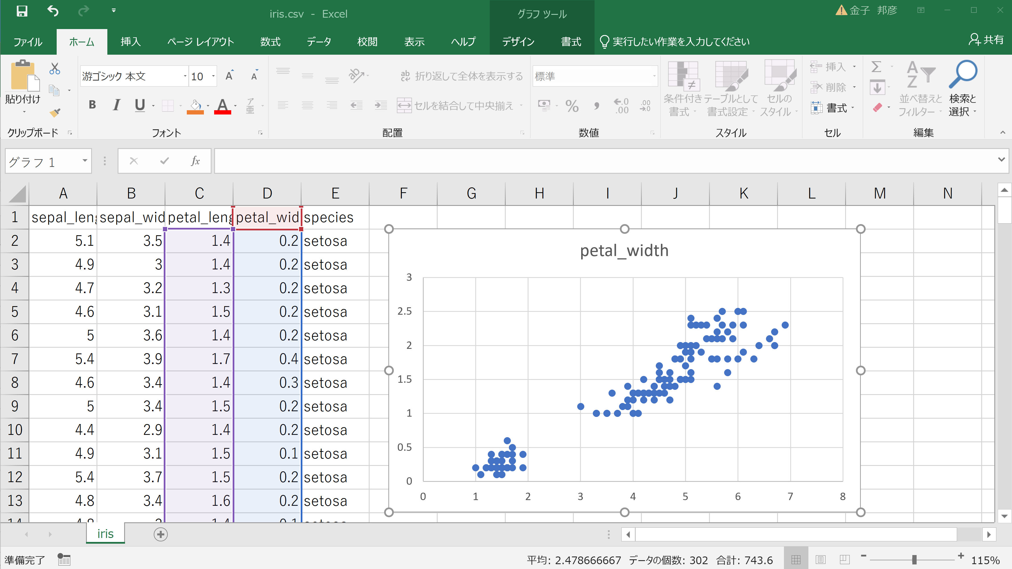
アプリ版の Excel の画面（メニュー、リボン、ワークシートなど）
メニュー
リボン
ワークシート
表形式で値などが入る．
グラフの挿入なども可能
表形式で、値や数式を並べる
アプリ版の Excel の画面
（Excel 2019 の画面を示している）

Slide 24
Excel のワークシート
Excel のワークシート（シートともいう）には、表形式で、値や数式を並べる．
グラフの挿入なども可能
Excel のワークシートの例

Slide 25
Excel のブック
Excel のブックは、Excel のファイルのこと
１つあるいは複数のワークシートを、１つのブックに保存することができる
Excel で保存するときに、ファイル名などを設定できる．

Slide 26
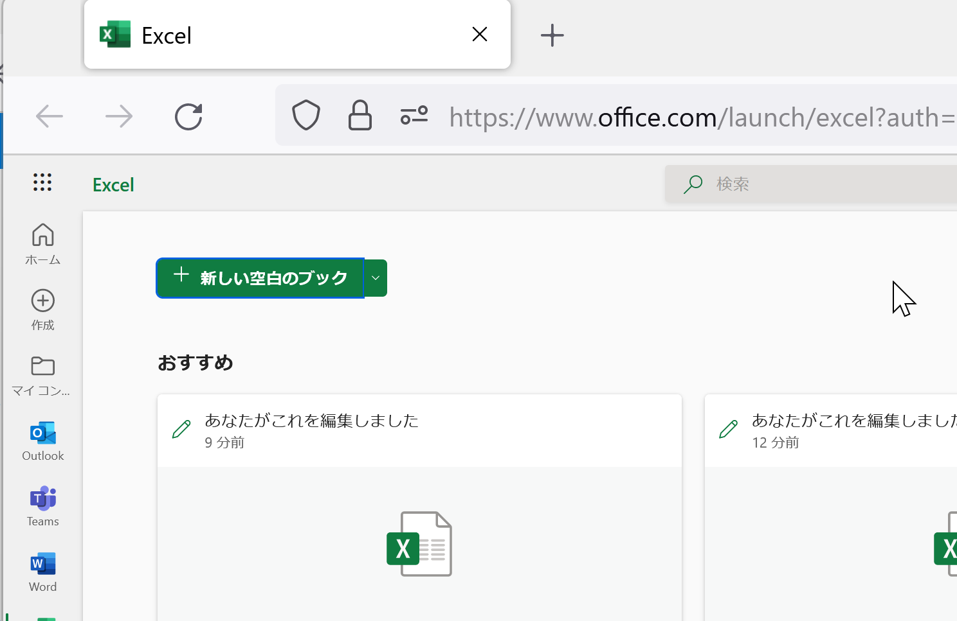
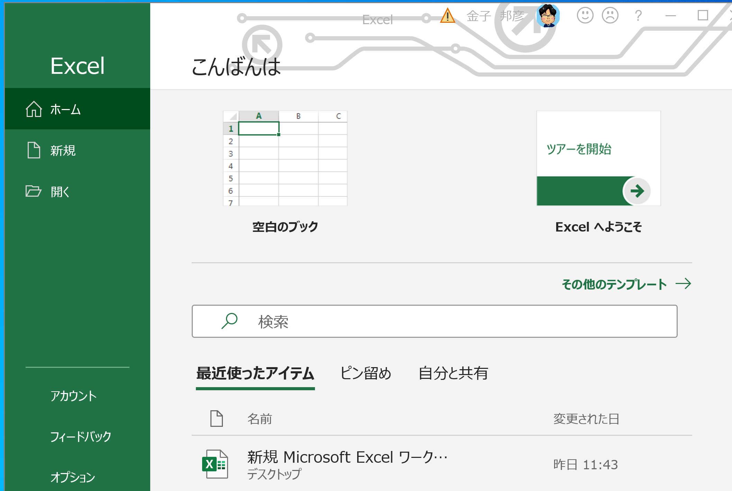
Excel のスタート画面
Excel を起動すると、最初にスタート画面が表示される．
作成したいブックの種類を選ぶことができる．
過去の履歴の確認もできる
この授業では「新しい空白のブック」を使う
オンライン版
アプリ版

Slide 27
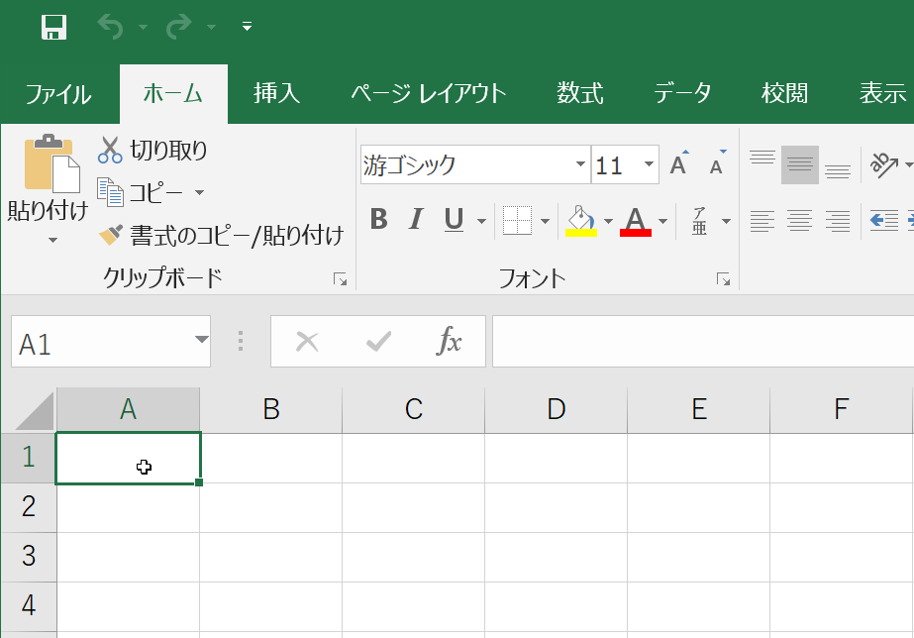
アクティブセル
Excel での編集中のセル

Slide 28
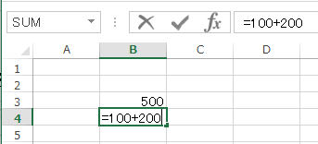
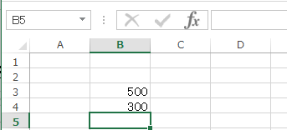
アクティブセルでの数式の入力
数式を入力したいときは、頭に半角の「=」を付ける
キーボードで「=100+200」と
打つと、アクティブセルに数式が入る
入力を終わりたいので
Enter キーを押す．
すると、数式が自動計算される

Slide 29
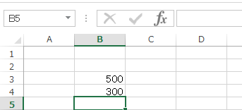
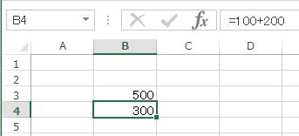
数式バーで数式の確認①
数式バーに
数式が表示される
（ここで修正もできる）
アクティブセルが動く
「300」のところを
クリック

Slide 30
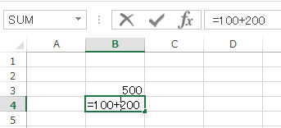
数式バーで数式の確認②
数式バーに
数式が表示される
（ここで修正もできる）
アクティブセルのところに数式が表示される
（ここでも修正できる）
「300」のところを
ダブルクリック

Slide 31
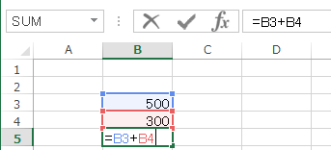
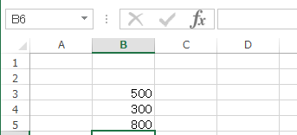
アクティブセルでの数式の入力
「=B3+B4」のような数式もある
キーボードで「=B3+B4」と
打つと、アクティブセルに数式が入る
入力を終わりたいので
Enter キーを押す．
すると、数式が自動計算される

Slide 32
Excel の数式
Excel では、数式の頭に、半角の「=」を付ける
数式は、半角文字である
数式の中には、番地（「B3」や「B4」など）を書くことができる

Slide 33
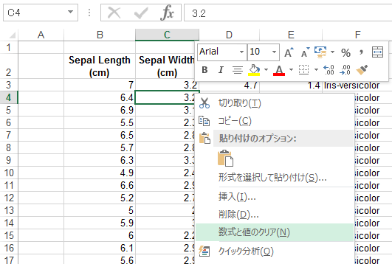
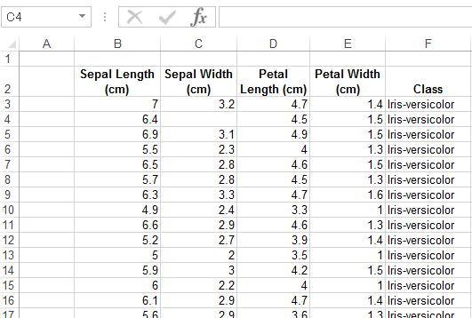
セルの数式と値のクリア
消えた！
クリアしたいセルを右クリックして、
「数式と値のクリア」を選ぶ

Slide 34
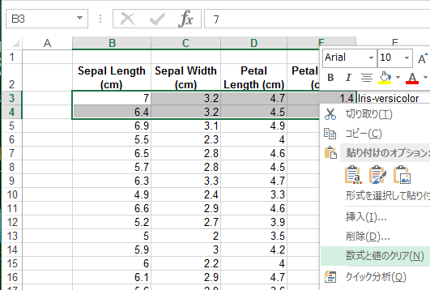
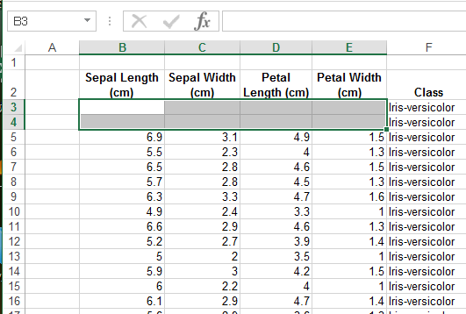
セルの数値と値のクリア
消えた！
クリアしたいセルを範囲選択（マウスでドラッグ）したあと、右クリックして、「数式と値のクリア」を選ぶ

Slide 35
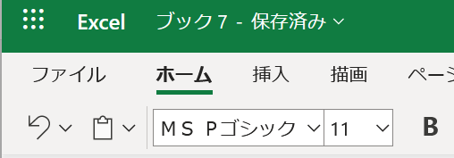
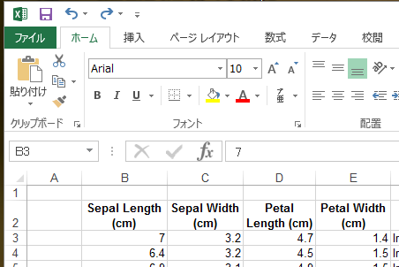
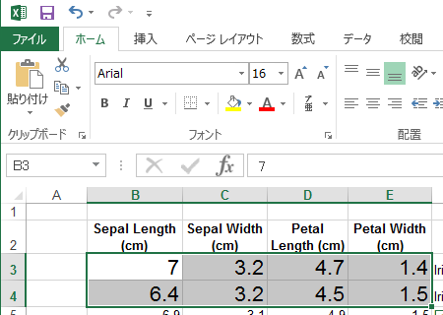
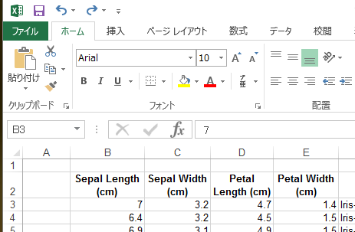
元に戻す操作
「元に戻す」
ボタン
オンライン版の Excel でも
「元に戻す」ボタンはある
何かの操作を
したとする
「元に戻す」ボタンを押すと元に戻る
もとに戻す操作は CTRL + Z
(コントロールキーと「Z」を同時押し)でも，できる

Slide 36
2-3 散布図（Excel を使用）

Slide 37
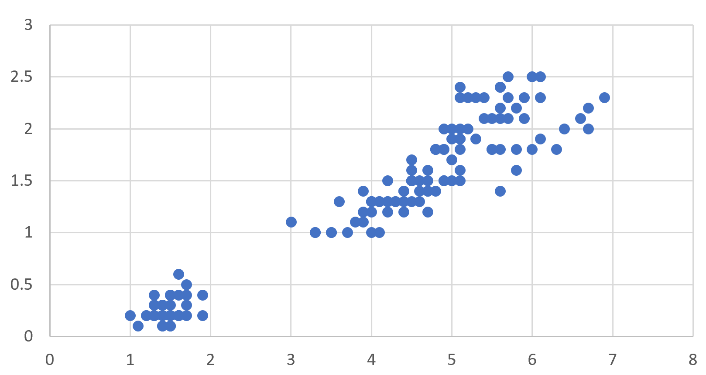
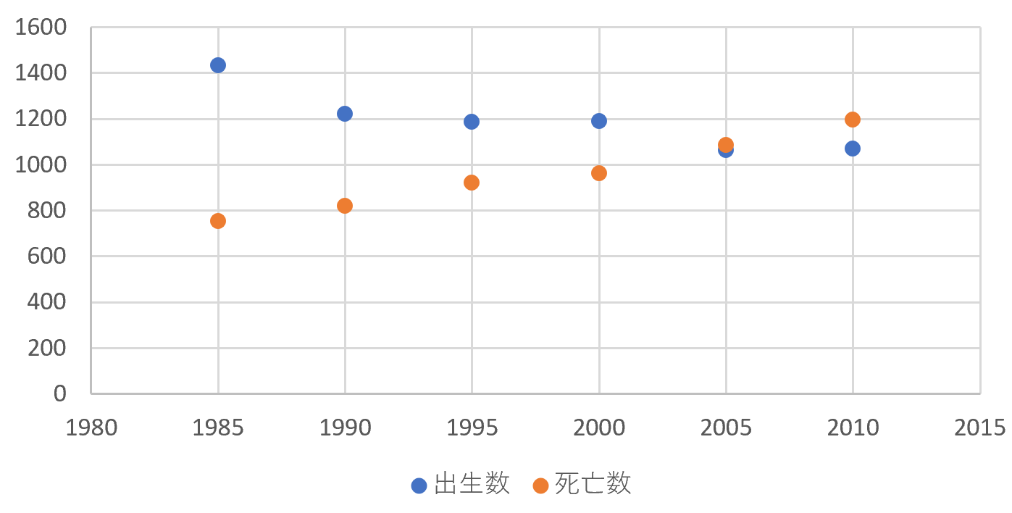
散布図の用途
時間変化
分布
横軸は時間．
散布図から，
時間変化を読み取る
横軸と縦軸は，２つの量．
散布図から，
２つの量の間の関係を見る

Slide 38
分布から読み取れること
２つの量に関係がある
密集
縦軸は花びらの幅
密集
密集
かたまり
かたまり
横軸は花びらの長さ

Slide 39
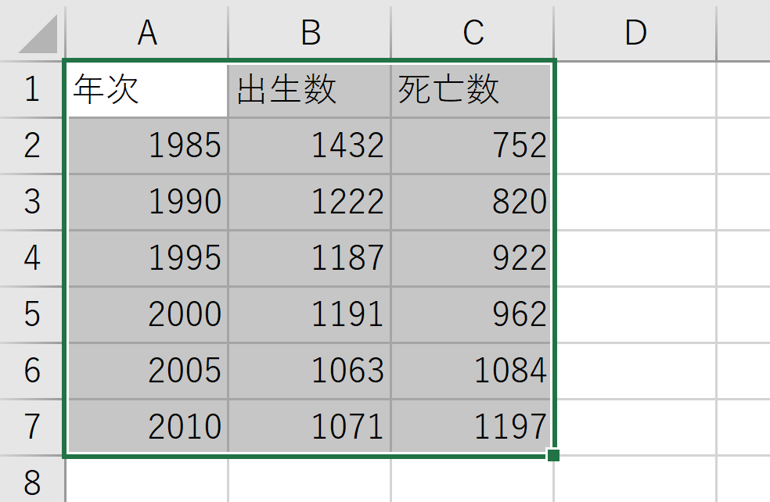
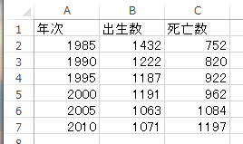
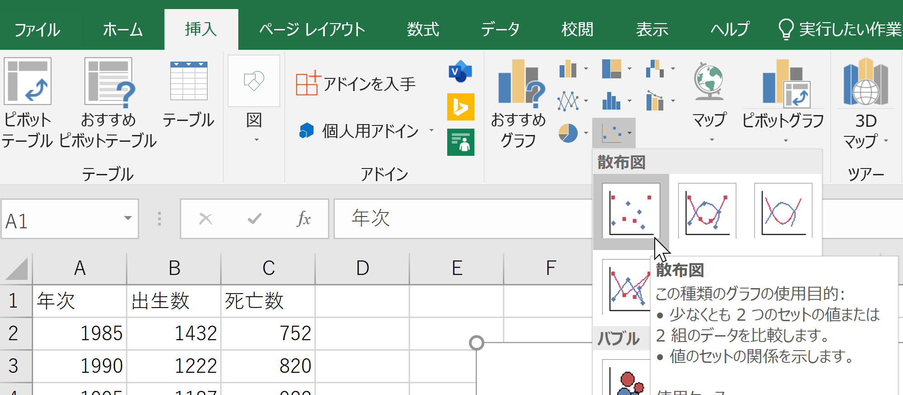
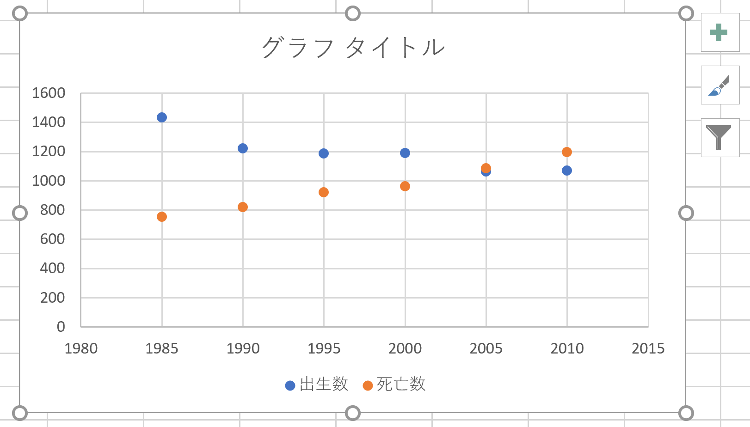
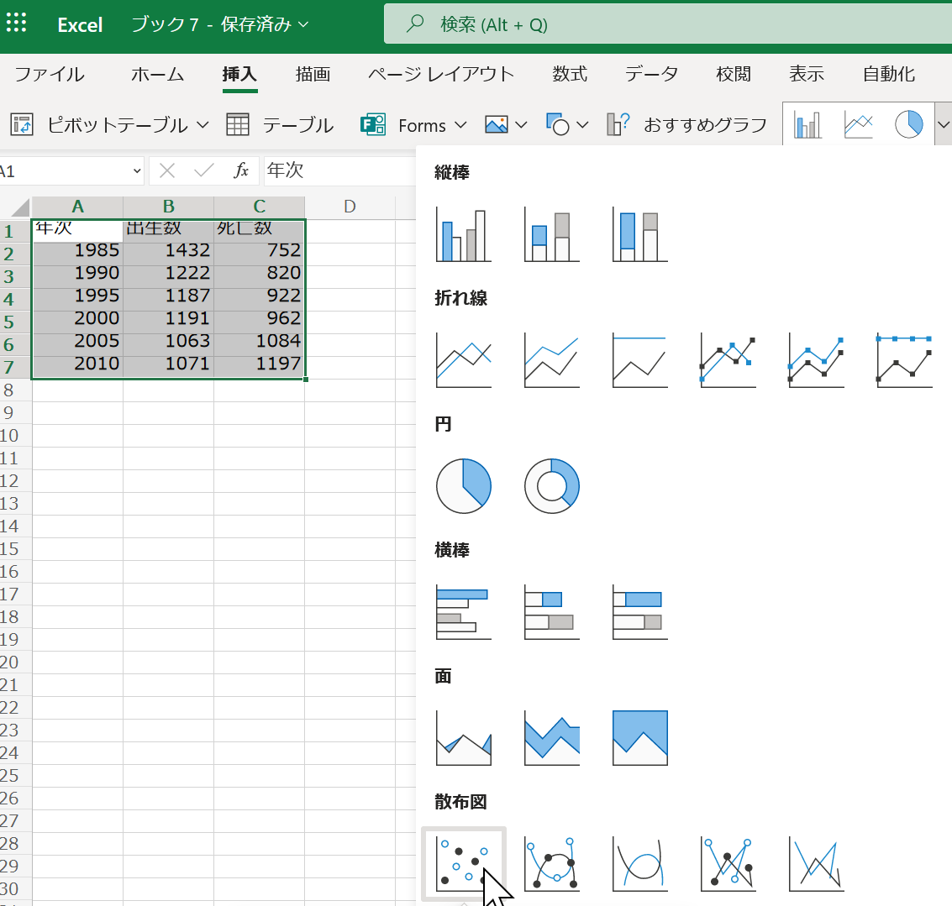
Excel での散布図の作成手順
元データ
① グラフ化したい部分を範囲選択
アプリ版の Excel
オンライン版の Excel
散布図が得られる
② リボンで「挿入」→散布図

Slide 40
Excel での散布図の種類の選択
挿入
散布図を展開
一番左上の散布図をクリック
アプリ版の Excel
挿入
散布図を展開
一番左の散布図をクリック
オンライン版の Excel

Slide 41
元データ
散布図

Slide 42
2-4 データの合計、平均（Excel を使用）

Slide 43
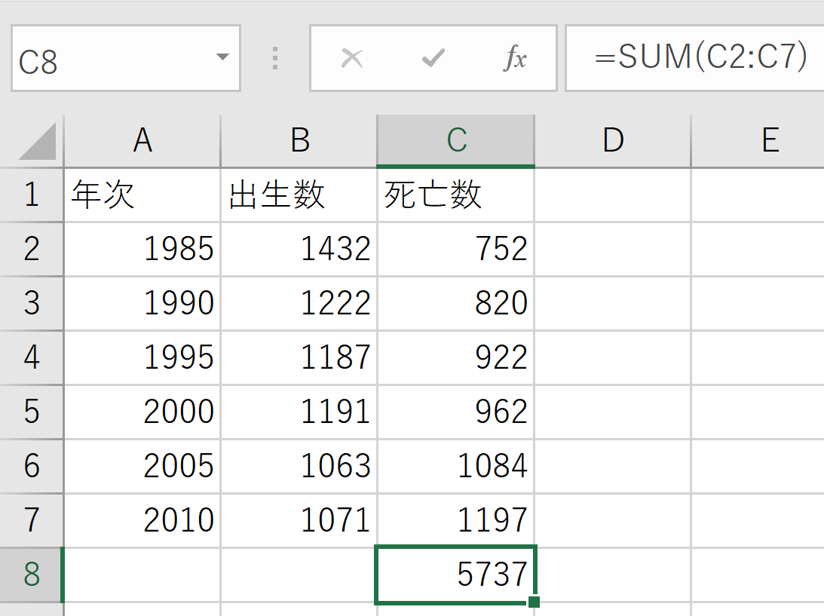
Excel で合計を求める SUM
=SUM(C2:C7) は，
範囲 C2 から C7 の
合計を求める

Slide 44
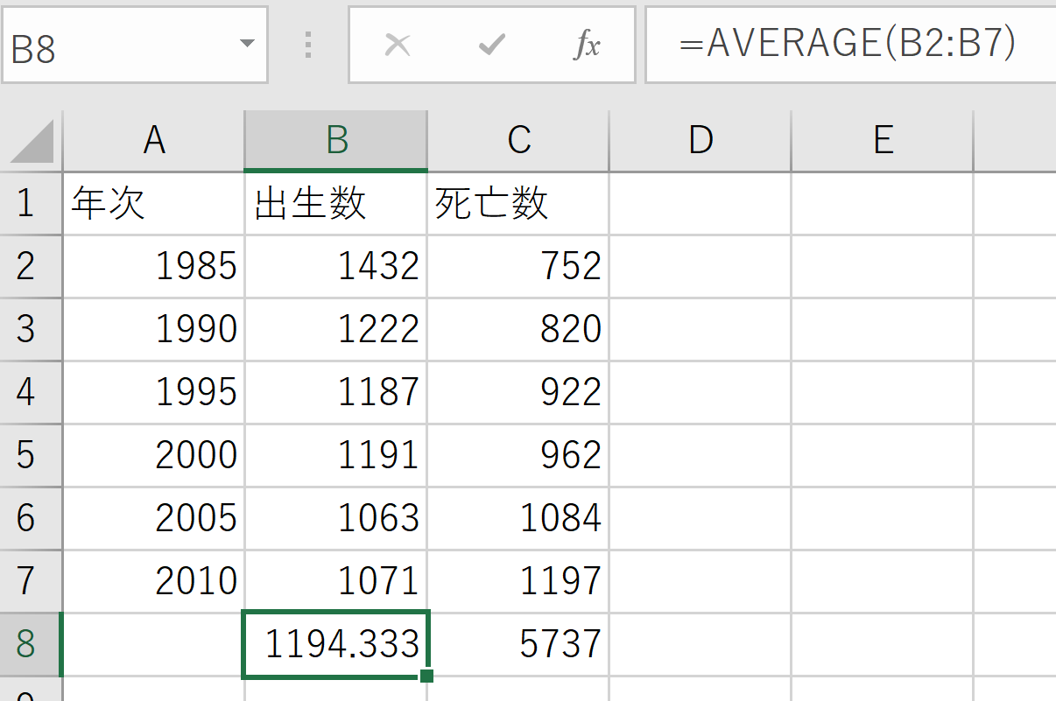
Excel で平均を求める AVERAGE
=AVERAGE(B2:B7) は，
範囲 B2 から B7 の
平均を求める

Slide 45
平均
平均の基本，合計して，データの個数で割る
10, 40, 30, 40 の平均: 120 ÷ 4 で 30
複数の値の組の平均を考えることもある
(10, 5), (40, 10), (30, 5), (40, 20) の平均:
合計は 120 と 40．4で割って (30, 10)
平均は，データ集合の代表とみることができる場合がある
計測に誤差があるとき，
複数の計測を繰り返し，平均をとることで，誤差を軽減できることも
平均

Slide 46
平均を使うときの注意点
平均
平均
このような平均に，
意味があるでしょうか？
データの分布によっては，平均では役に立たないこともある．
（平均は万能ではない）

Slide 47
2-5 データの分布、密度（Excel を使用）

Slide 48
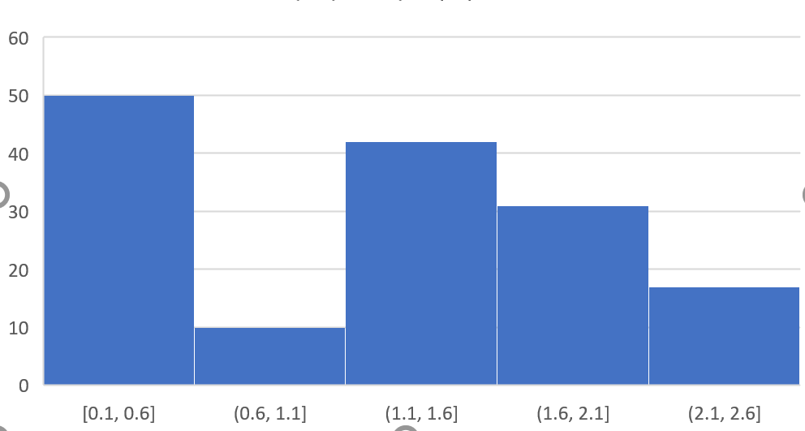
ヒストグラム
ヒストグラムは，区間ごとに，データを数え上げたもの
データが
何個あるのか
区間 0.6 ～ 1.1 の
データは 10個

Slide 49
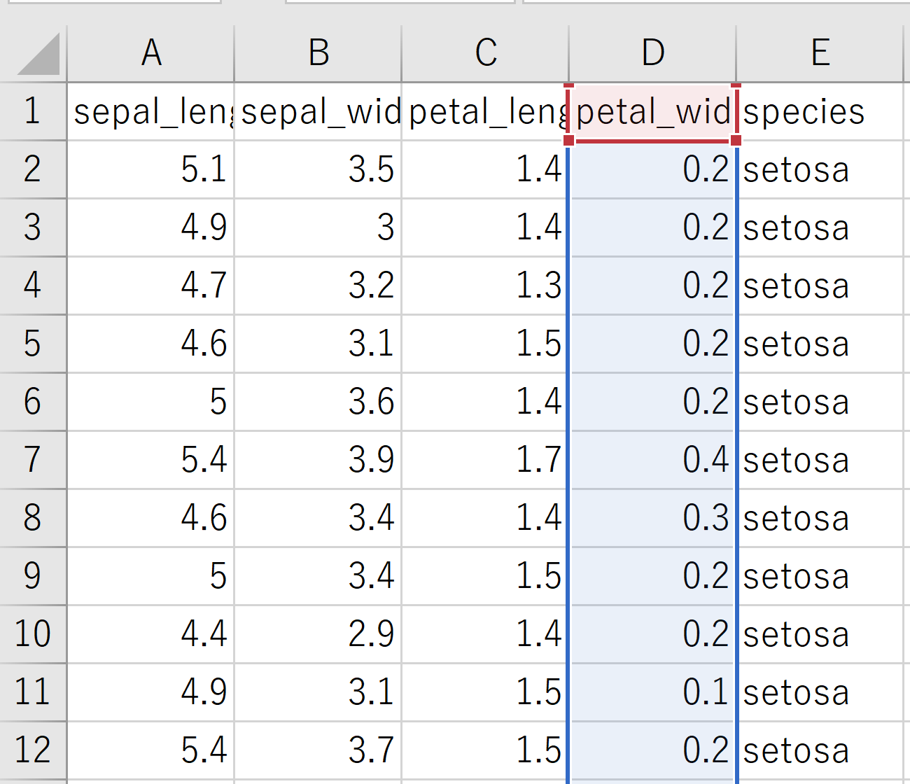
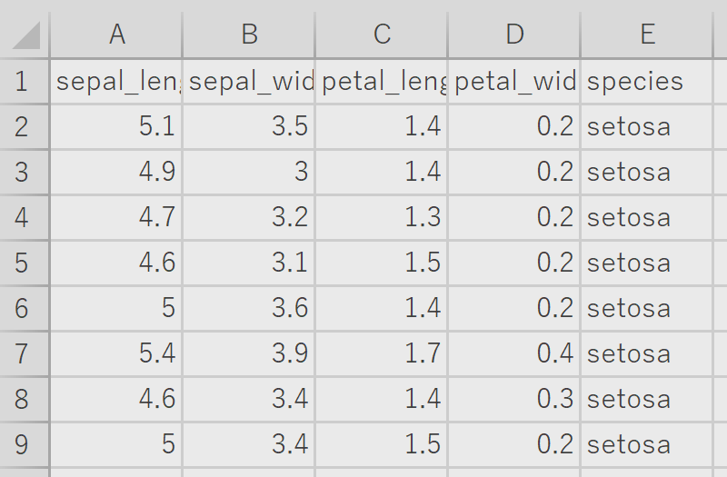
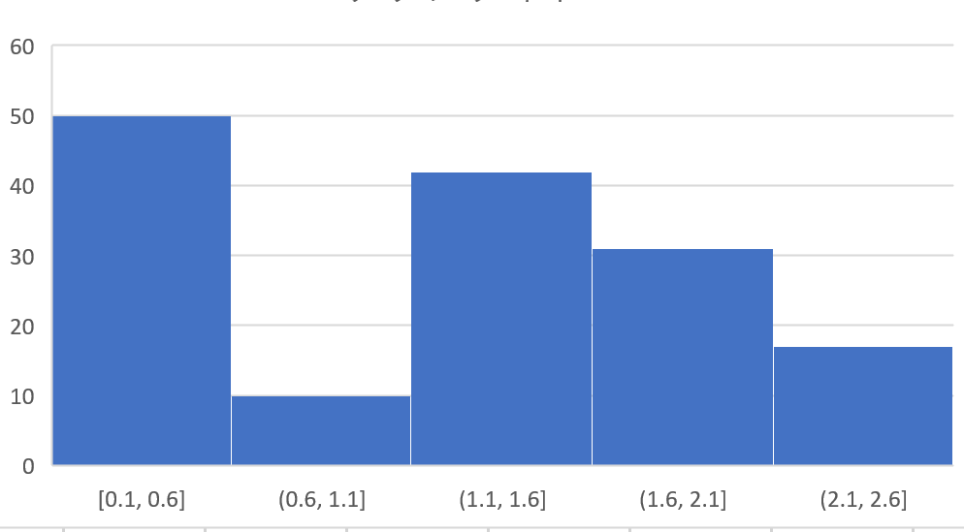
Excel でのヒストグラムの作成手順
元データ
① ヒストグラム化したい列を選択
アプリ版の Excel
オンライン版の Excel
② リボンで「挿入」→ヒストグラム
の選択
ヒストグラムが得られる

Slide 50
ヒストグラムから読み取れること
密度が高い
【全体の傾向】
山が２つある（１つではない）
密度が低い

Slide 51
データサイエンスの要点
データから，正しく知見や結論を導くこと
決して「難解な数式が出てきて難しい」ものではない
正しい手順を踏んで，データから知見や結論を導くことにつながる

Slide 52
2-6 データの分類，特徴抽出での人工知能の応用

Slide 53
学習
大量の分類済み
データ
学習者
データの傾向，どういう基準で分類されているかなどを学習（特徴抽出）
３種類に分類済み
上にあれば：水色
左下にあれば：オレンジ
右下にあれば：緑色

Slide 54
学習者
新しいデータ
新しいデータを自動で
分類できる能力を獲得
新しいデータは：赤色
間違えることもある
学習に使うデータは多いほど良い結果になる

Slide 55
アヤメ属 (Iris)
内花被片
多年草
世界に 150種. 日本に 9種.
花被片は 6個
外花被片（がいかひへん） Sepal
3個（大型で下に垂れる）
内花被片（ないかひへん） Petal
3個（直立する）
外花被片

Slide 56
Iris データセット
Iris データセットのうち、先頭 10 行
◆ 3種のアヤメの外花被辺、内花被片を計測
◆ 種類のデータも
setosa
versicolor
virginica
◆ データ数は 50 × 3
作成者：Ronald Fisher
作成年：1936
外花被片(Sepal)
の長さと幅
内花被片(Petal)
の長さと幅
種類

Slide 57
Iris データセットの散布図
縦軸：内花被片の幅
横軸：内花被片の長さ
次の３種類の分類済みのデータ
setosa
versicolor
virginica

Slide 58
人工知能分野の手法（LDA法）による分析例
元データ
LDA 法の結果
空間が区分けされた．
新しいデータを自動で
分類できる能力を獲得

Slide 59
人工知能の一種であるニューラルネットワークは，「データからのパターンの抽出」を行っているという考え方も
ニューラルネットワークが扱うさまざまなレベルのパターン
MIT Introduction to Deep Learning | 6.S191,
https://www.youtube.com/watch?v=5tvmMX8r_OM
の「Why Deep Learning」のページ

Slide 60
画像分類を行うオンラインサービス
元画像
画像分類の結果
URL：https://cloud.google.com/vision/docs/drag-and-drop

Slide 61
データの分類，特徴抽出での人工知能の応用
データによる学習を行う
学習を重ねることで上達する
データは大量にあればあるほど良い
「学習によって，未知のデータに対しても当てはまるパターンや規則を抽出（特徴抽出）している」という考え方もある

Slide 62
人工知能の利用での注意点
思い込みを疑い，根拠を確認することが大切．
《思い込みの例》
「人工知能だから，１００％正解」
「人工知能の能力は，必ず，人間を上回る」
「人工知能に，すべてを任せても大丈夫」
人工知能は，データによる学習，知的なプログラムで動く．間違った結果を出すこともある．万能ではない．

